Slide 1

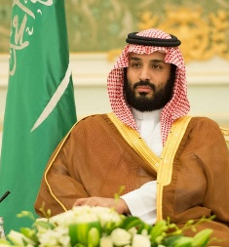
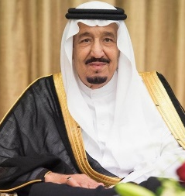
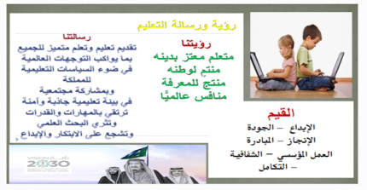


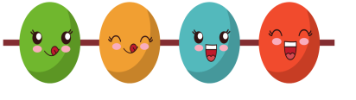
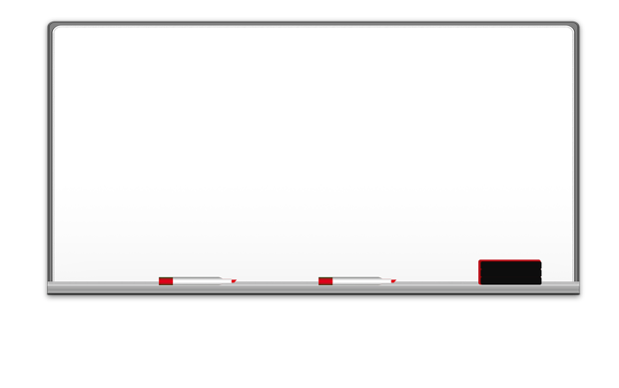




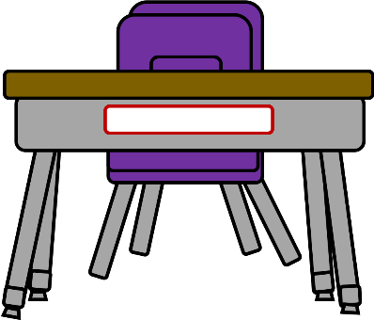

القوانين الصفية الإلكترونية

Slide 2


القوانين الصفية الإلكترونية

Slide 3

القوانين الصفية الإلكترونية

Slide 4
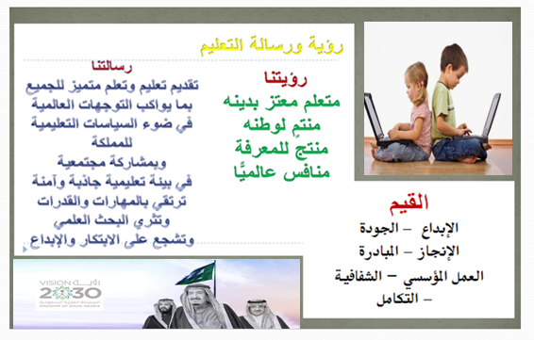
القوانين الصفية الإلكترونية

Slide 5

القوانين الصفية الإلكترونية

Slide 6

الفصل
5
جمع الأعداد المكونة من رقمين

Slide 7
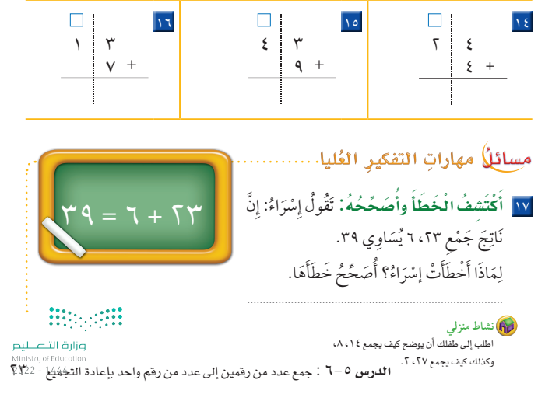

واجب
ناتج جمع الآحاد أقل من عشرة
لذلك أخطأت بإعادة التجميع

Slide 8






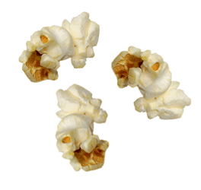
مراجعة الدرس السابق
باستخدام
قالب السينما
دخول
اعداد المعلمة: أمل السنان

Slide 9





62 + 8
نعم
لا
اعداد المعلمة: أمل السنان

Slide 10
متى استعمل إعادة التجميع في الجمع ؟
إذا كان ناتج الآحاد
أقل من عشرة
إذا كان ناتج الآحاد
عشرة فأكثر
اعداد المعلمة: أمل السنان

Slide 11
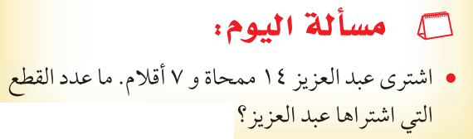

21 قطعة
30 قطعة
اعداد المعلمة: أمل السنان

Slide 12
النهاية
اعداد المعلمة: أمل السنان

Slide 13
نشاط لنتعرف على درسنا لهذا اليوم :
أوجدي ناتج الجمع التالي
24 + 17
ما الأرقام التي وضعت في منزلة الآحاد ؟
وما الأرقام التي وضعت في منزلة العشرات ؟

Slide 14

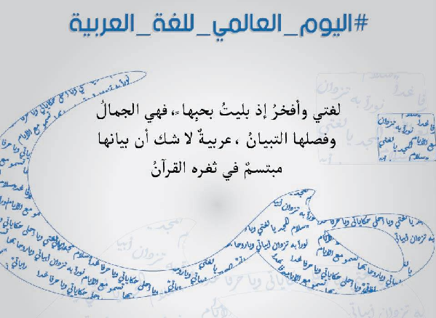
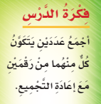
القوانين الصفية الإلكترونية
صفحة 24
التاريخ : 26/ 5 / 1444هـ
الفصل الخامس: جمع الأعداد المكونة من رقمين
الموضوع :جمع عددين مكونين من رقمين
بإعادة التجميع
فكرة الدرس والهدف منه الهدف :
ما مفرد رقمين ؟

Slide 15
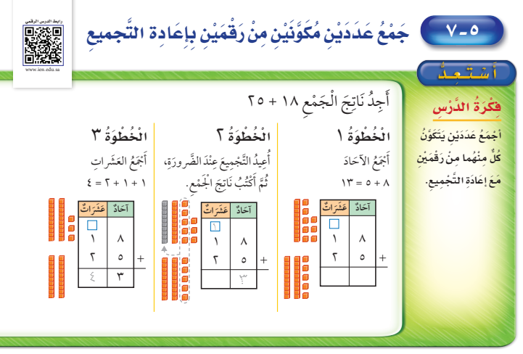
القوانين الصفية الإلكترونية

Slide 16
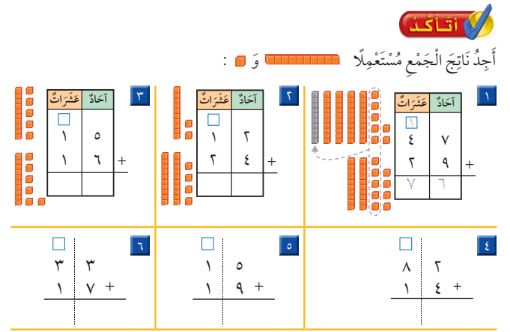
القوانين الصفية الإلكترونية

Slide 17

القوانين الصفية الإلكترونية
أجمع الآحاد أولًا

Slide 18
القوانين الصفية الإلكترونية
تطبيق
باستخدام سبورتك
أوجدي ناتج جمع العددين
14 + 35

Slide 19



القوانين الصفية الإلكترونية
نشاط
https://wordwall.net/resource/26912639

Slide 20
علمتني الرياضيات
إن الحياة جمع وطرح وقسمة
فاجمع أحبابك وأصحابك حولك
وطرح من نفسك الأنانية والبخل
وقسم حبك بالتساوي عليهم
تصبح عندئذ من السعداء
ختامًا

Slide 21
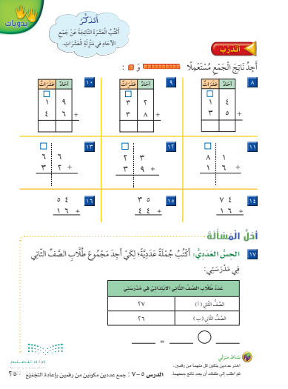

واجب
نشاط إثرائي
https://ar.oryxlearning.com/question/maths/2nd-grade/add-2-two-digit-numbers-with-regrouping

Slide 22
